Slide 1
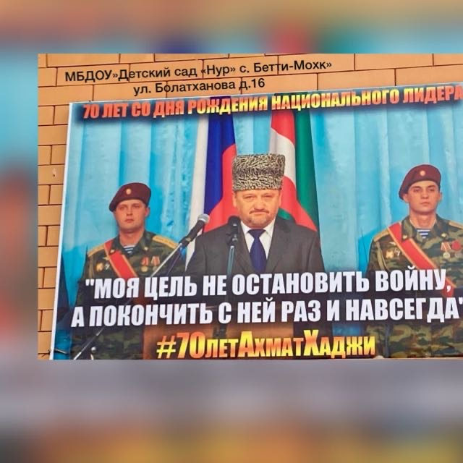
МБДОУ «Детский сад «Нур» с. Бетти-Мохк
Творческая презентация
«Формирование элементарных математических представлений
посредством дидактических игр»

Slide 2
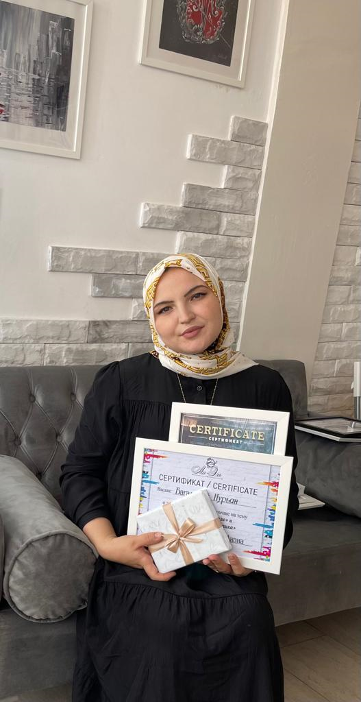
Бадагова Нурьян Адамовна Место работы: Детский сад «Нур» с. Бетти-Мохк Должность: Воспитатель Образование: Среднее профессиональное Окончила: ГОУ СПО - 2010г Факультет: «Учитель начальных классов» Педагогический стаж: 4 лет Стаж работы в данном учреждении: 4 лет

Slide 3
Цель работы: обеспечение целостности образовательного процесса через организацию занятий в форме упражнений игрового характера; содействие лучшему пониманию математической сущности вопроса, уточнение и формирование математических знаний у дошкольников; создание благоприятных условий для развития математических способностей; развитие у ребенка интереса к математике в дошкольном возрасте.

Slide 4
Работая по этой теме, я определила для себя следующие задачи:
1. Развить у ребенка интерес к математике в дошкольном возрасте.
2. Приобщение к предмету в игровой и занимательной форме.

Slide 5
Методы:
1. Изучение, анализ и обобщение литературных источников по теме.
2. Изучение и обобщение педагогического опыта по развитию математических способностей детей.

Slide 7
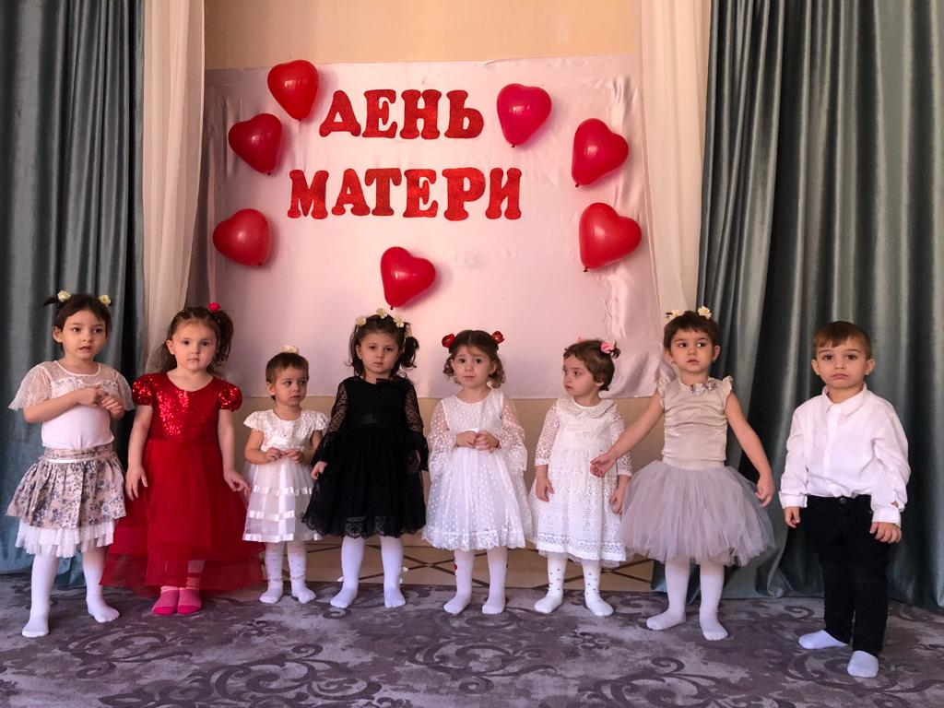
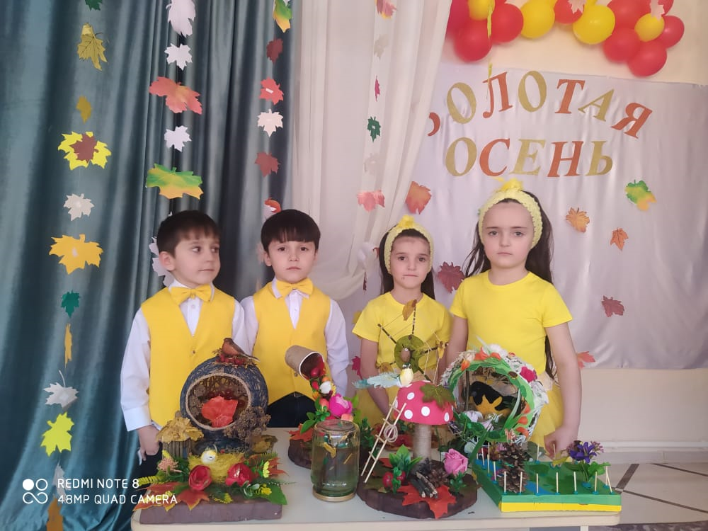
Наши праздники

Slide 8
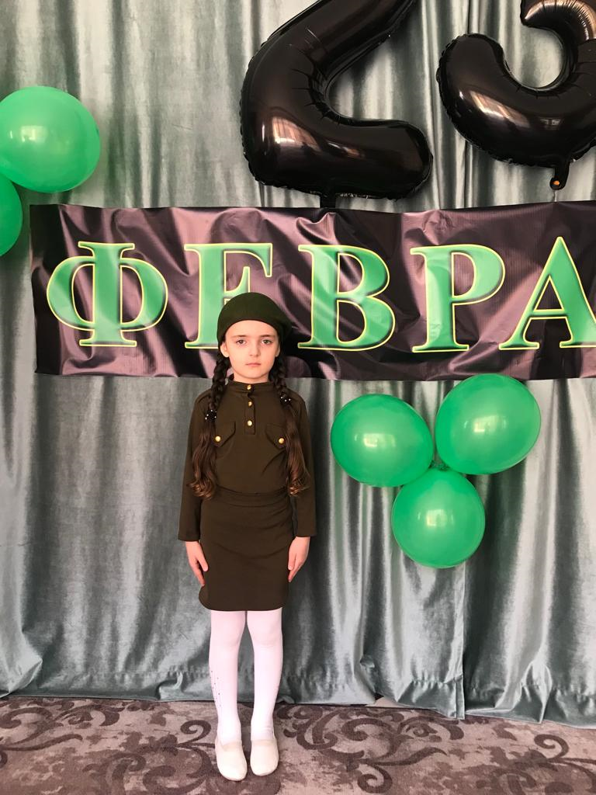
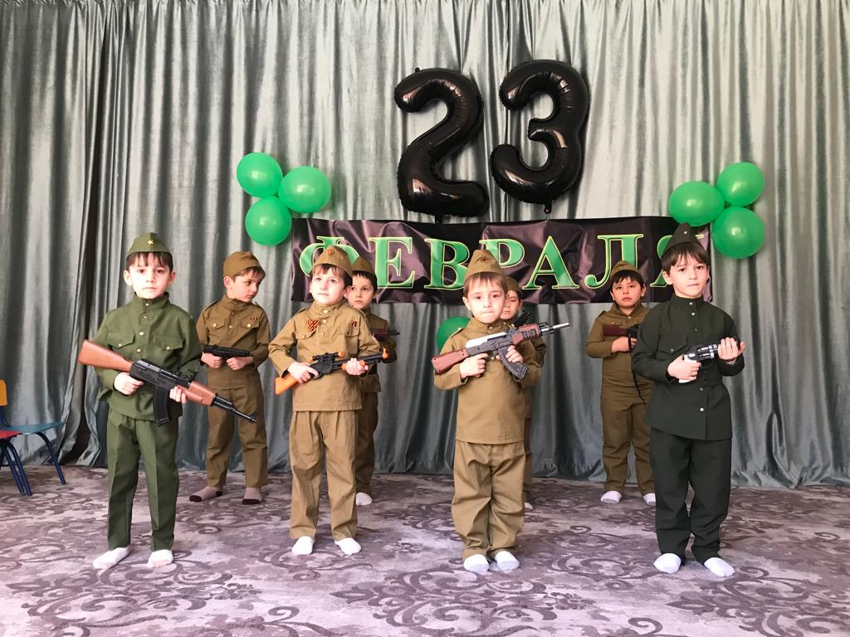
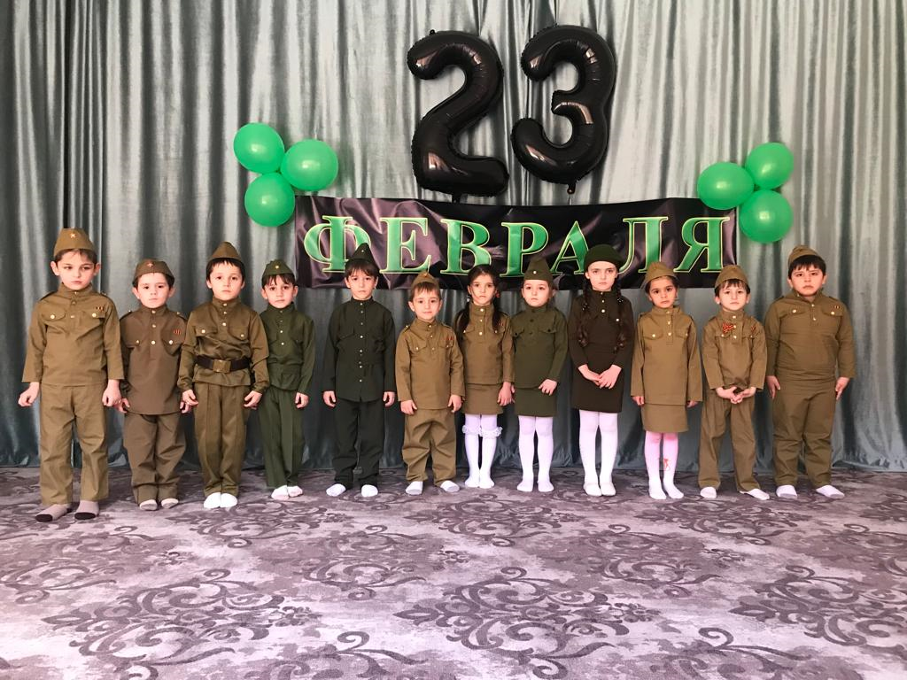

Slide 9
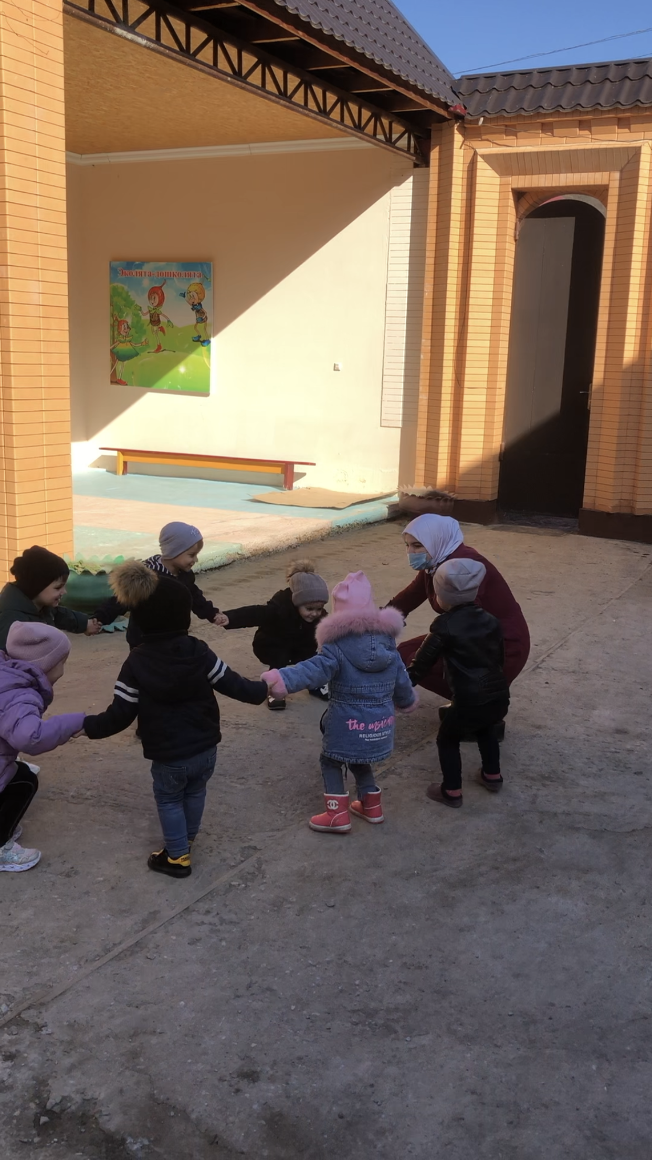
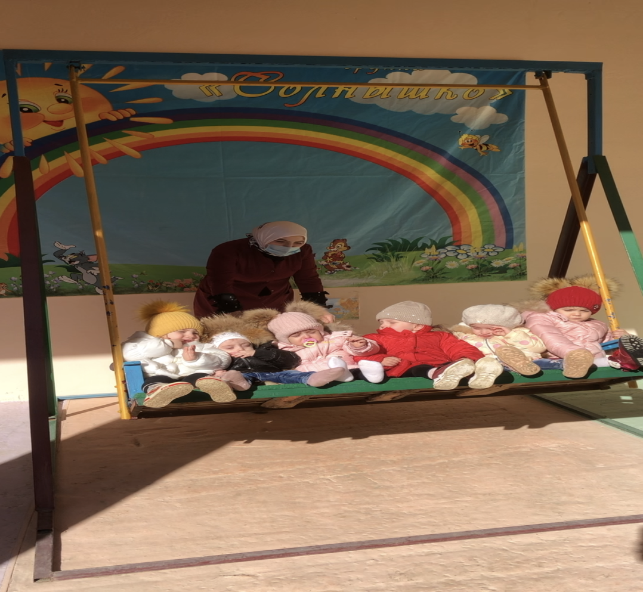
Наши прогулки

Slide 10
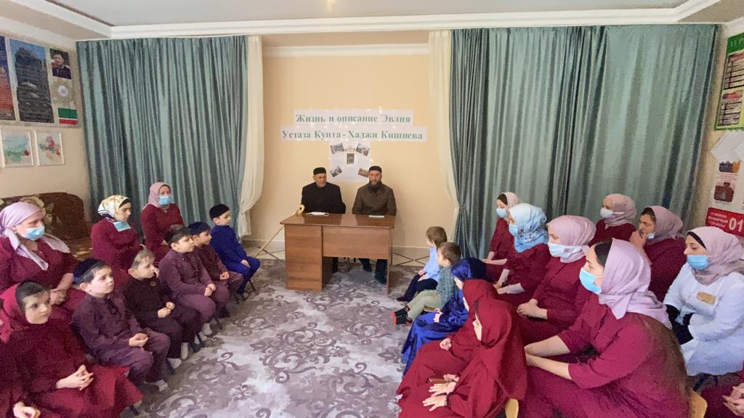
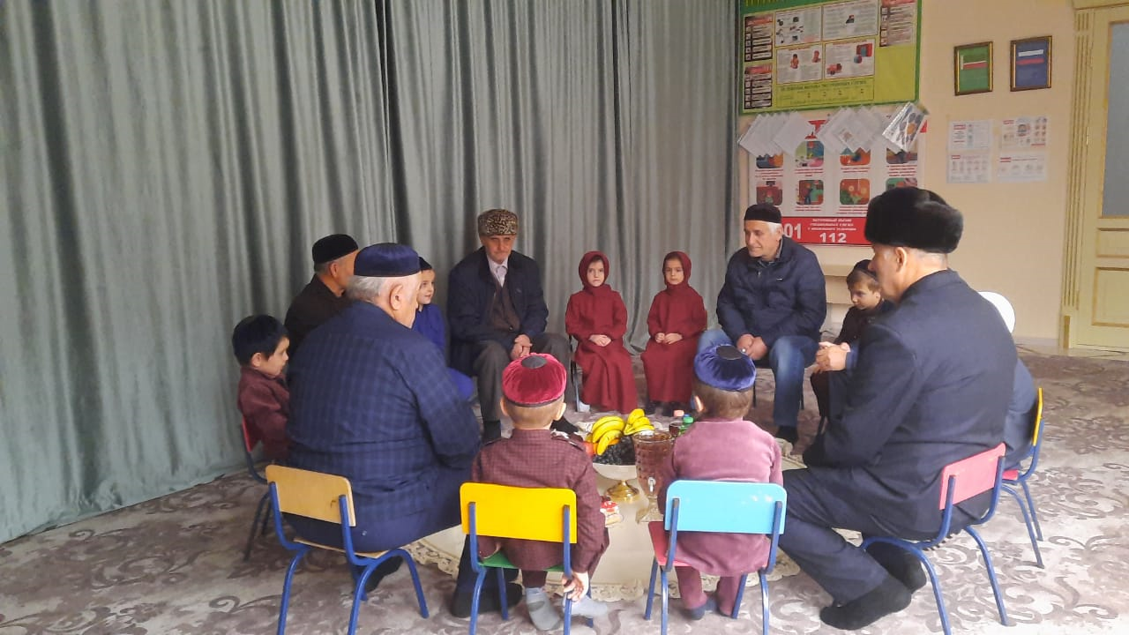
С СссСднем
«С днем Ашуры!»

Slide 11
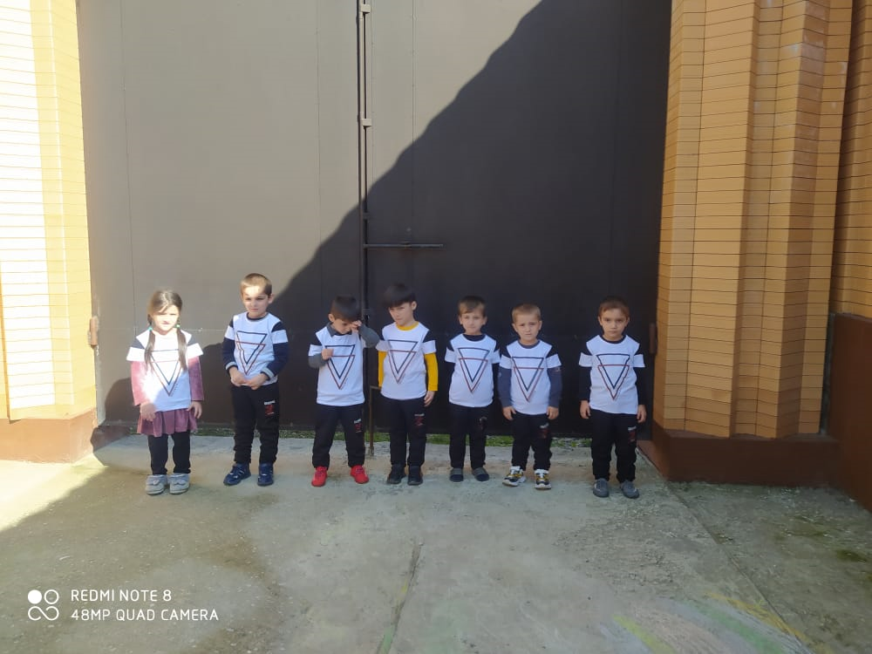
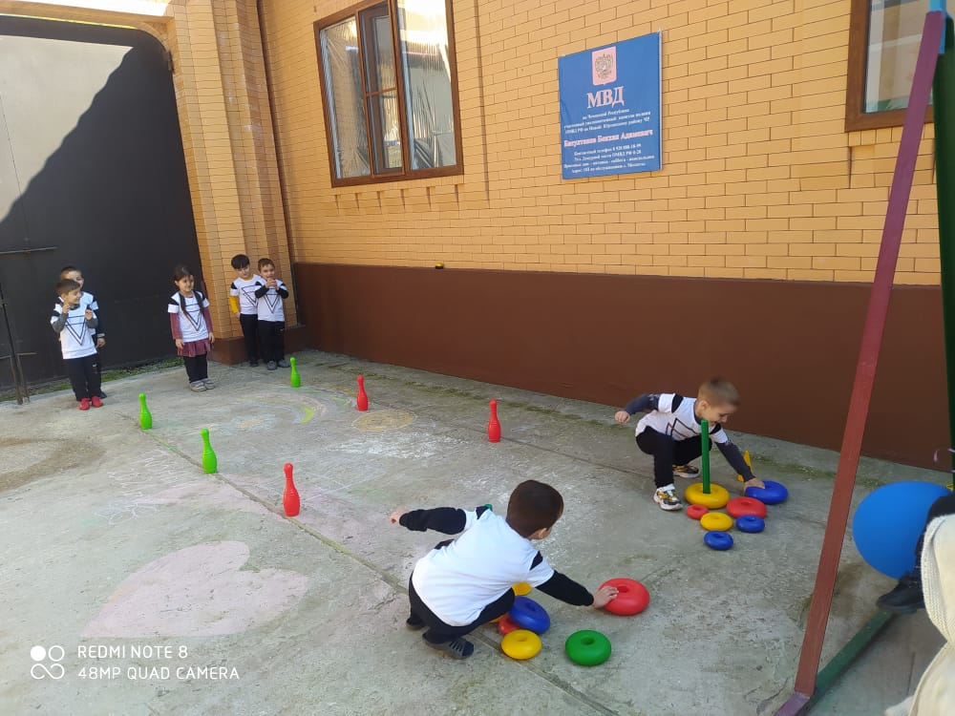
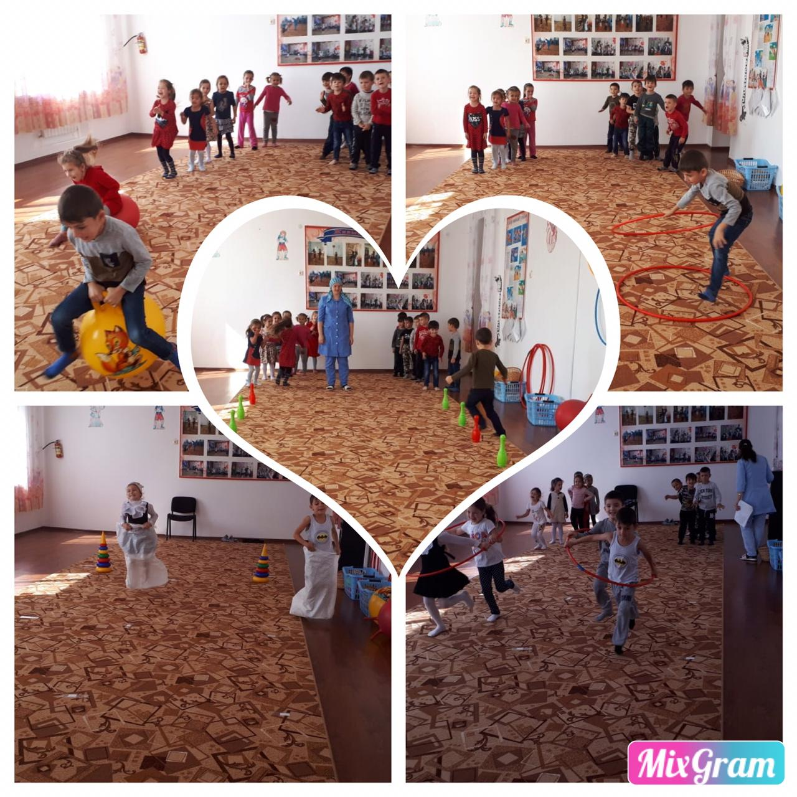
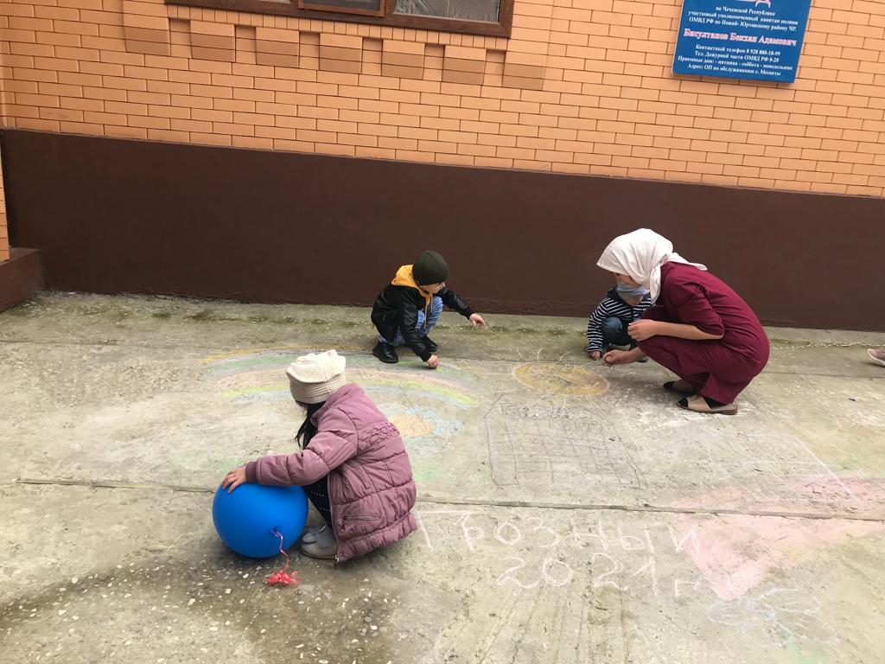
Спортивные мероприятия

Slide 12
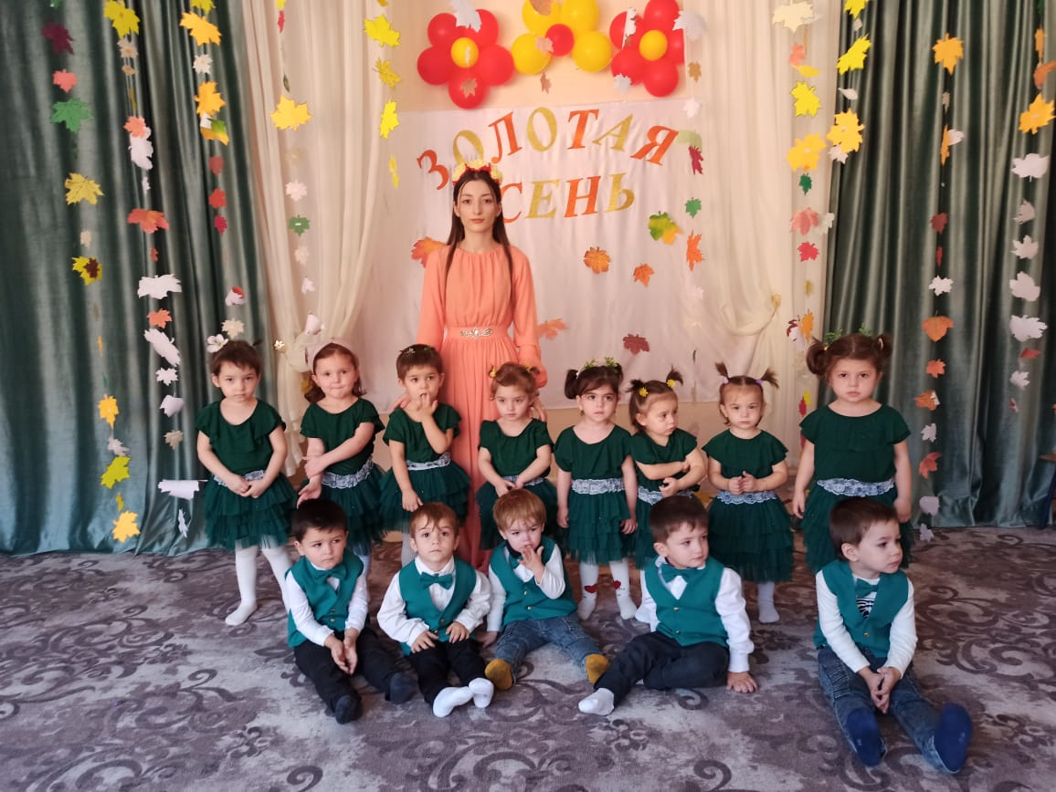
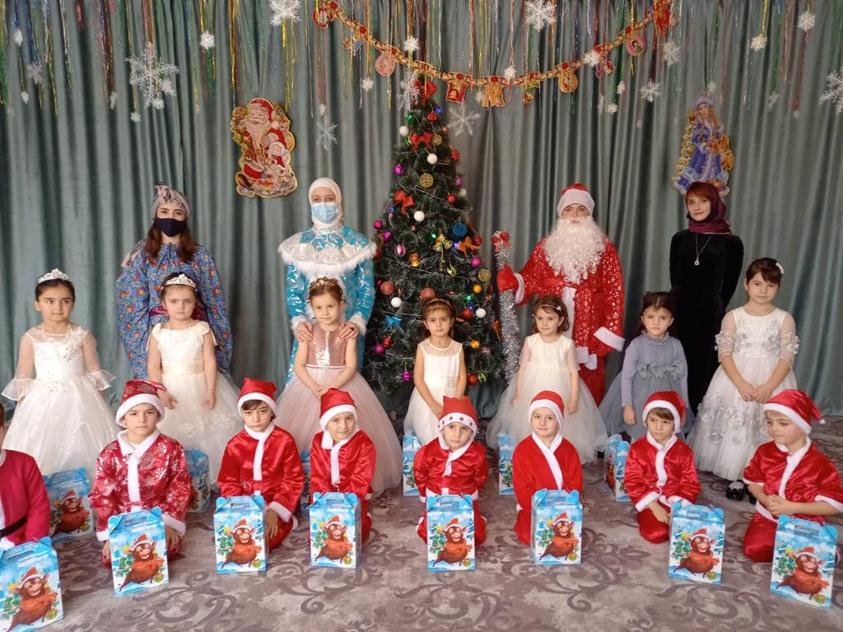
Любимые праздники
День воспитателя и всех
дошкольных работников!

Slide 13
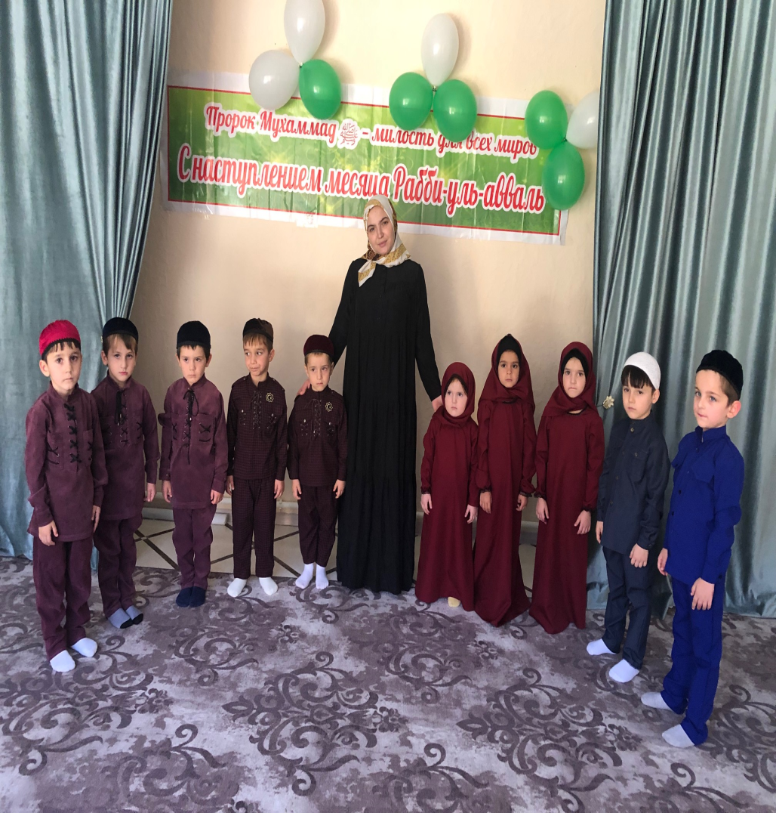
«Мы любим пророка Мухаммада (с.а.в.)»

Slide 14
Развитие интеллекта дошкольников через математическую деятельность
Развитие интеллекта - это целенаправленный и организованный процесс передачи и усвоения знаний, приёмов и способов умственной деятельности.
Основная его цель – не только подготовка к успешному овладению математикой в школе, но и всестороннее развитие детей.
Основными задачами по развитию интеллекта являются:
1.Целенаправленное формирование у детей интереса к элементарной математической деятельности;
2.Формирование качеств и свойств личности ребенка, необходимых для успешного овладения математикой в дальнейшем; 3.Воспитание у детей потребности занимать свое свободное время не только интересными, но и требующими умственного напряжения, интеллектуального усилия играми.

Slide 15
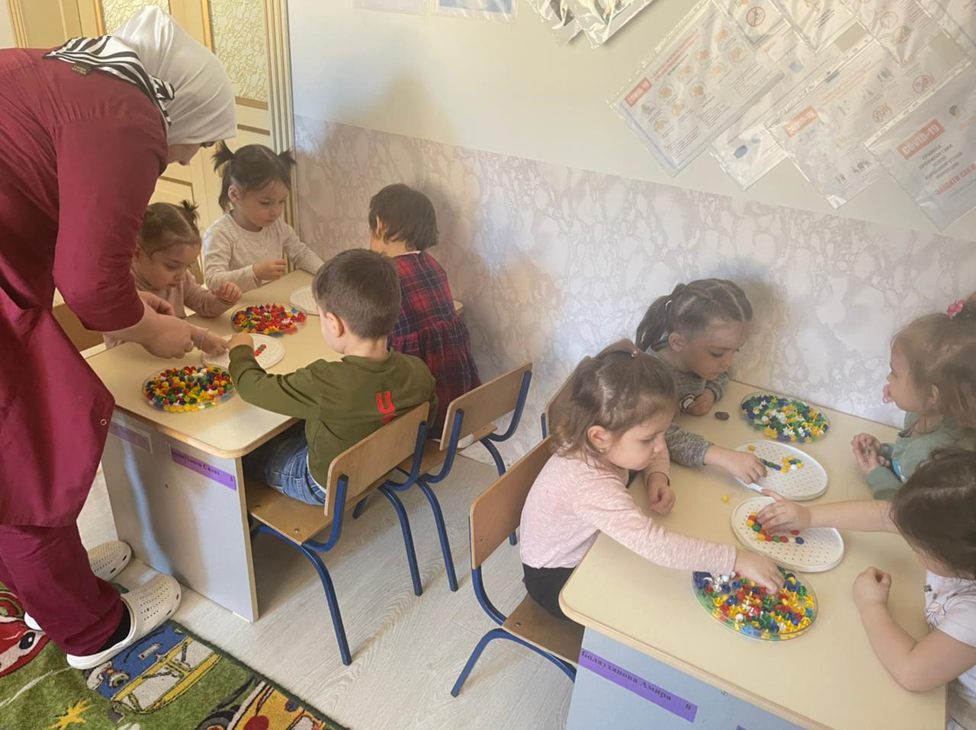
Занимательный математический материал
Разнообразный элементарный математический материал можно классифицировать, выделив в нем условно 3 группы:
1.Математические, развивающие, логические игры
-игры на плоскостное моделирование («Танграм», «Листик» и т.д.)
- игры на объемное моделирование («Уголки», «Кубики и цвет» и т.д.)
: загадки, задачи – шутки, ребусы, кроссворды, головоломки, вопросы – шутки
3.Дидактические игры, упражнения - с наглядным материалом
я хочу остановиться на развивающих (дидактические) играх и упражнениях.

Slide 16
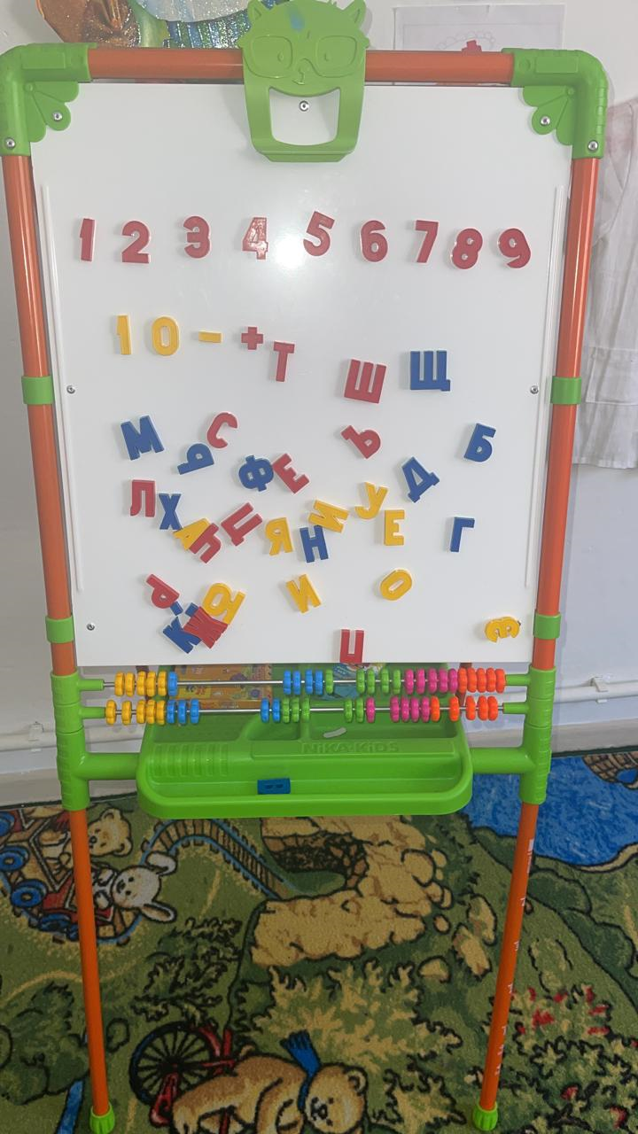
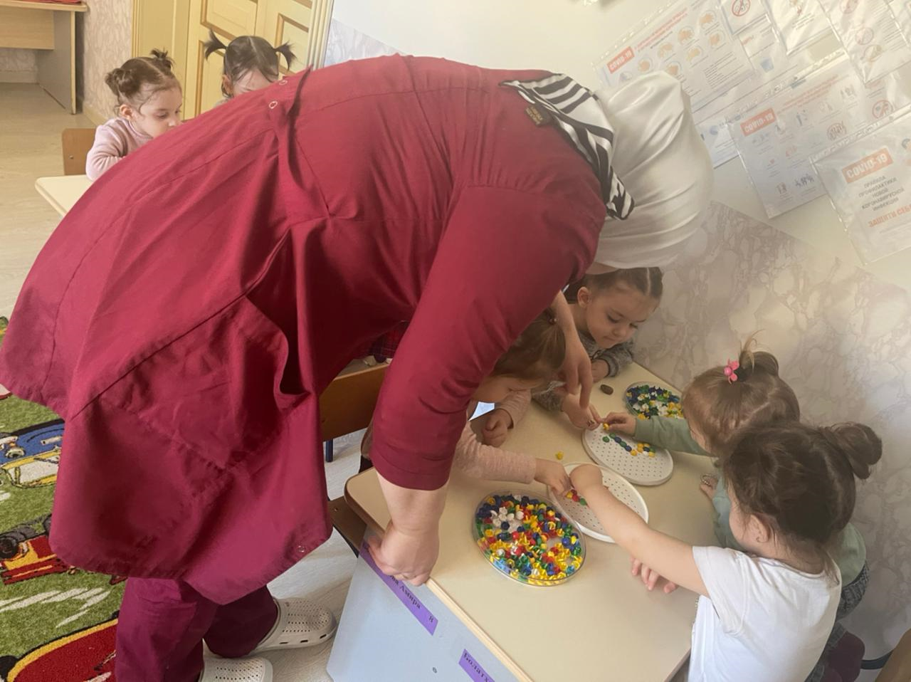
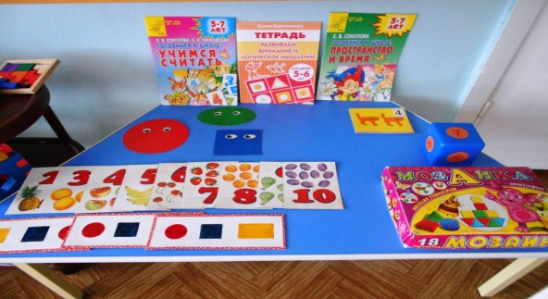
Математические развивающие (дидактические) игры и упражнения
Все дидактические игры я разделила для себя на несколько групп:
1. Игры с цифрами и числами.
2. Игры с геометрическими фигурами.
3. Игры на логическое мышление.
???

Slide 17
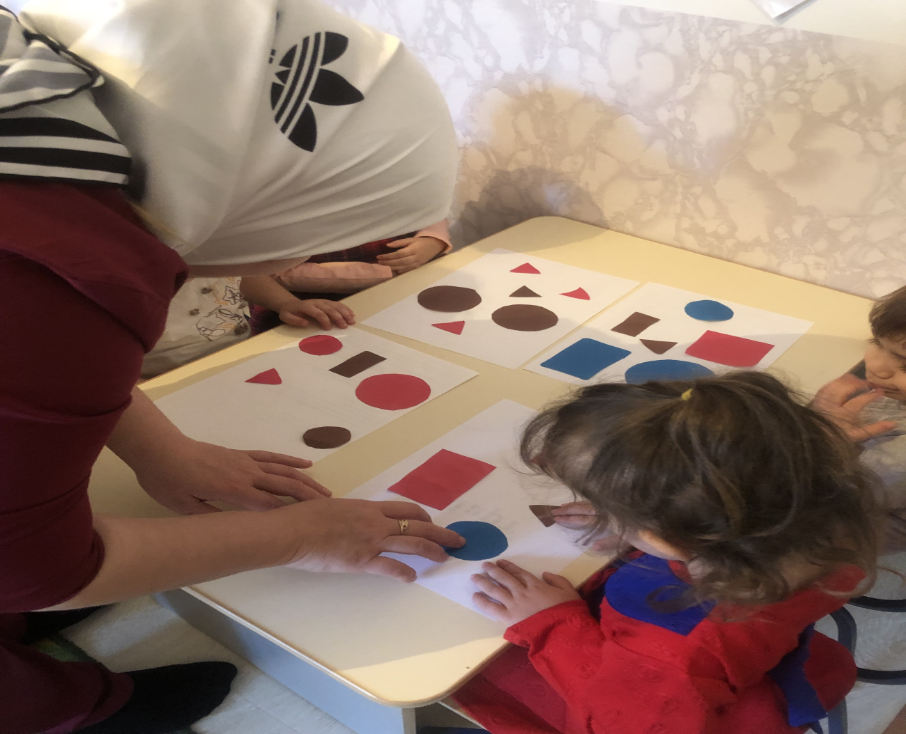
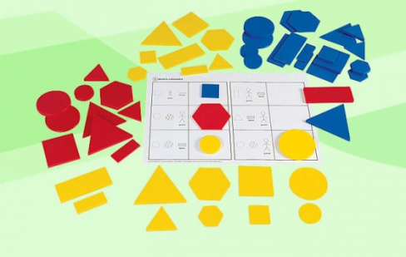
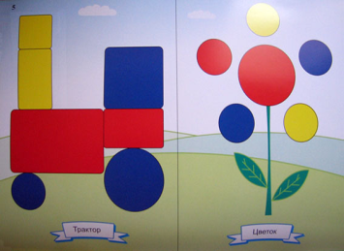
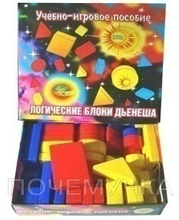
Логические блоки Дьенеша
Для развития у детей мыслительной операции (анализ, сравнение, классификация, обобщение), логического мышления и творческих способностей в своей педагогической практике я применяю Логические блоки Дьенеша. Логические блоки придумал венгерский математик и психолог Золтан Дьенеш.
Игры с блоками на наглядной основе знакомят детей с формой, цветом, размером и толщиной объектов, с математическими представлениями и начальными знаниями по информатике.
Большое внимание отвожу упражнениям в группировке фигур по разным признакам: цвету, форме, размеру и количеству углов.
Задания варьирую: «Отберите из группы все фигуры синего цвета. Есть ли среди них прямоугольники»? «Назовите форму остальных фигур. Выделите все квадраты. Какого они цвета, размера». и т.д..

Slide 18
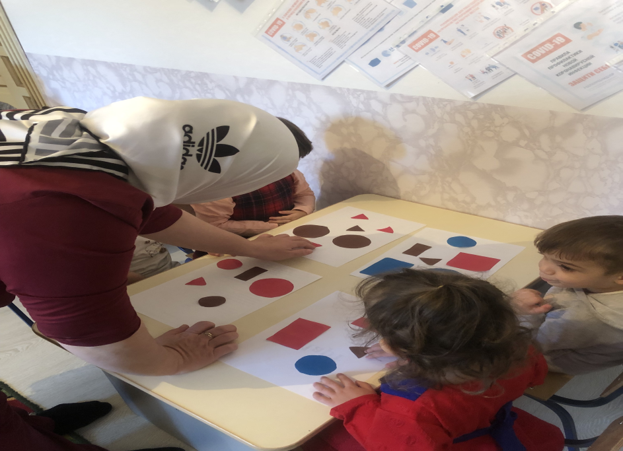
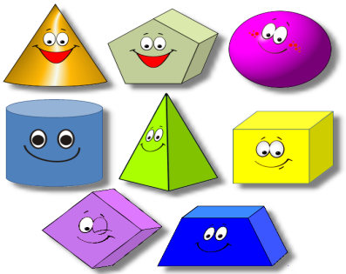
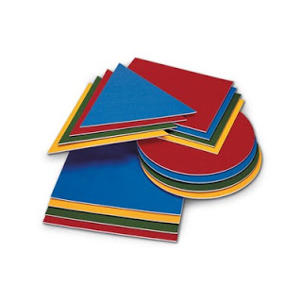
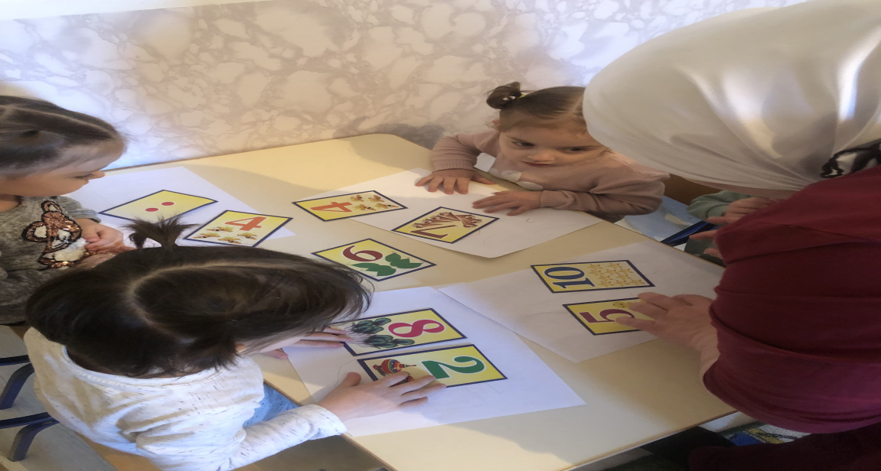
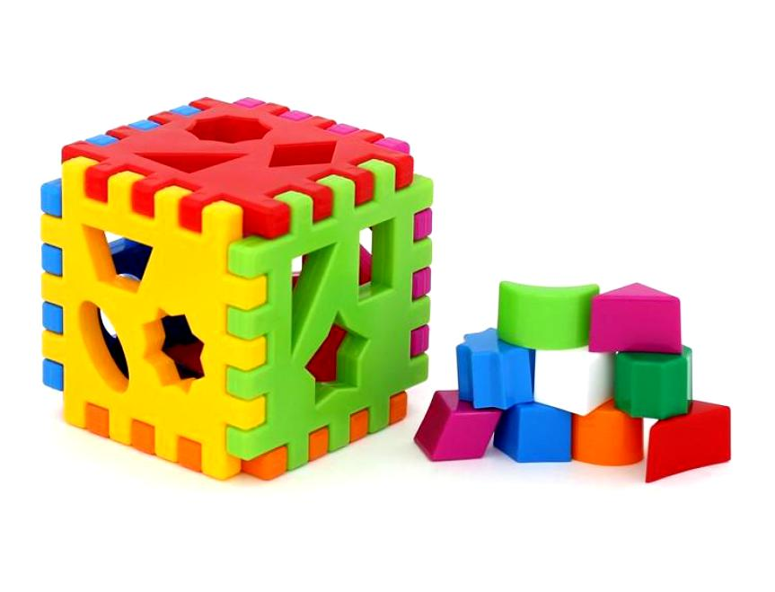
Геометрические плоскостные фигуры и объёмные формы, различные по цвету, размеру.
Для закрепления и уточнения знаний раздаю детям логические кубики.
«Логические кубики» Формируют у детей цветовой эталон, дает тактильно-визуальные представления о геометрических фигурах и развивает глазомер, логическое мышление. творческое мышление, мелкую моторику рук, внимательность, усидчивость. Малышам нравится необычная и красочная форма кубика.

Slide 19
Детский сад работает по примерной общеобразовательной программе дошкольного образования « От рождения до школы» под редакцией Н. Е Вераксы, Т. С Комаровой, М. А Васильевой

Slide 20
Спасибо за внимание!

